Slide 1
Инновации в математических науках в России
Исследуйте будущее через инновации в российских математических науках сегодня.

Slide 2



Зачем нужны инновации в математике?
Инновации в математике важны для развития науки и технологий, повышения конкурентоспособности образования и экономического роста. Они стимулируются инвестициями, участием в международных проектах и поддержкой молодых исследователей.
2

Slide 3

1703
Исторические корни инноваций
Российская Академия Наук
Основание Академии в 1703 году стало важным шагом в развитии математики в России.
3

Slide 4



Ведущие математические школы
Санкт-Петербургская школа
Санкт-Петербургская школа славится разгадкой сложных математических задач с конца XIX века. Она поддерживает тесные связи с ведущими европейскими научными центрами.
Московская школа
Московская школа — ядро теоретической математики в России с XX века. Ученые школы разрабатывают прогрессивные методы анализа и топологии.
4

Slide 5

Эволюция достижений
1991: Переходный период
В начале 1990-х годов российские учёные сталкиваются с трудностями финансирования. Несмотря на это, они продолжают развивать нестандартные направления исследований.
2020: Международное признание
К 2020 году российская математика признана на международной арене, благодаря инновациям в квантовых вычислениях и прикладном анализе.
2000: Ренессанс исследований
В 2000 году Россия наращивает научный потенциал с новыми исследовательскими программами, увеличивающими участие в международных проектах и публикациях.
5

Slide 6

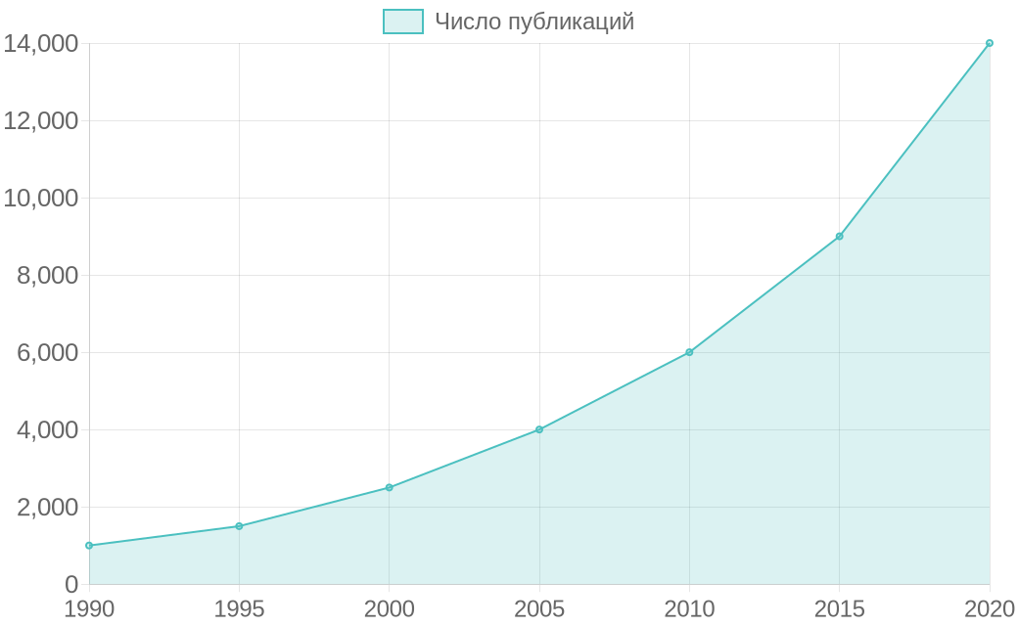
Увеличение числа российских публикаций
Рост вызван инвестициями в научные исследования и поддержкой российских институтов.
Этот рост способствует усилению международного сотрудничества и распространению российских научных достижений.
Научные публикации России, 1990-2023 гг.
6

Slide 7


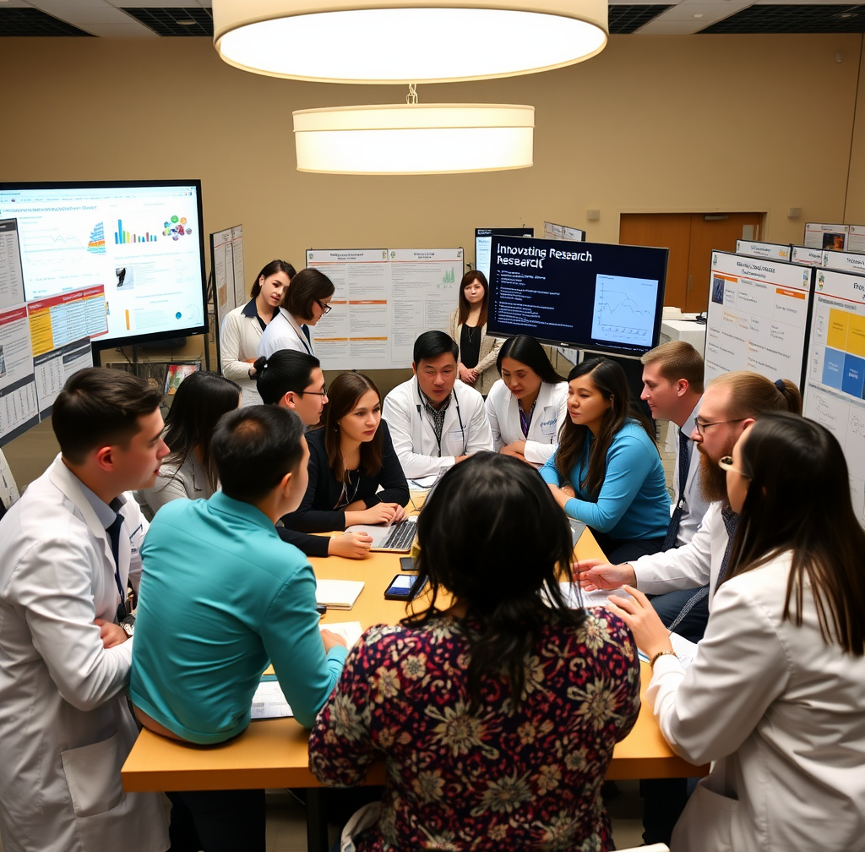
Влияние научных конференций
Конференции, такие как Математический конгресс, собирают ведущих учёных, продвигая новые идеи и технологии. Это способствует развитию международных связей и обмену знаниями.
Периодические мероприятия, организованные научными институтами, устраняют барьеры между теориями и практическими исследованиями, облегчая доступ к передовым методам и исследованиям.
7

Slide 8





Основные университеты-передовые исследователи
МГУ имени М.В. Ломоносова
СПбГТУ
МГУ предлагает углубленные программы и исследования в области теоретической и прикладной математики, привлекая международных студентов.
СПбГТУ активно развивает прикладные исследования и инновационные проекты, привлекающие бизнес и промышленность.
НГУ
ТГУ
Новосибирский государственный университет известен своими успехами в вычислительной математике и теоретической физике.
Томский государственный университет поддерживает междисциплинарные проекты, связывающие математику с другими науками.
8

Slide 9

Влияние РАН на математические инновации
Российская академия наук играет ключевую роль в координации исследований, поддерживая ведущие математические институты и лаборатории по всей стране.
РАН способствует развитию международного научного сотрудничества, привлекая зарубежных учёных для обмена опытом и совместных проектов.
9

Slide 10
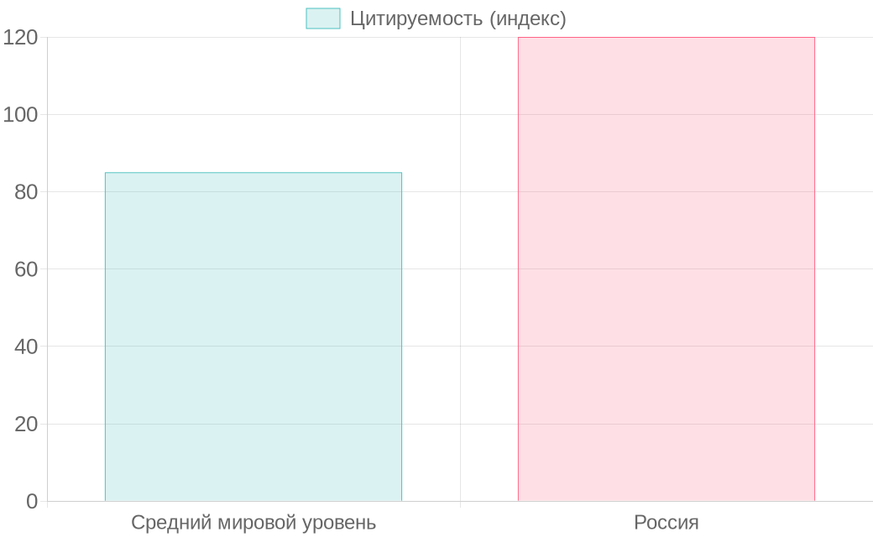
Цитируемость математических публикаций
Российские математические исследования привлекают большее внимание в международной академической среде.
Данные подчеркивают конкурентоспособность российской математической науки на мировой арене.
Исследование авторитетных научных журналов за 2020-2023 годы.
10

Slide 11

Ключевые области математических исследований, способствующие инновациям
1
2
Теория чисел играет важную роль, способствуя развитию алгоритмов шифровки и безопасности данных, что критично для современной информационной безопасности в цифровую эпоху.
Дифференциальные уравнения используются для моделирования сложных процессов в инженерии и экологии, помогая решать задачи управления ресурсами и устойчивого развития.
3
4
Топология находит применение в квантовой физике и данных науки, помогая в анализе многообразий и точных математических структур в разных областях.
Машинное обучение и искусственный интеллект зависят от применений в линейной алгебре и статистике, предоставляя мощные инструменты для анализа больших данных.
11

Slide 12


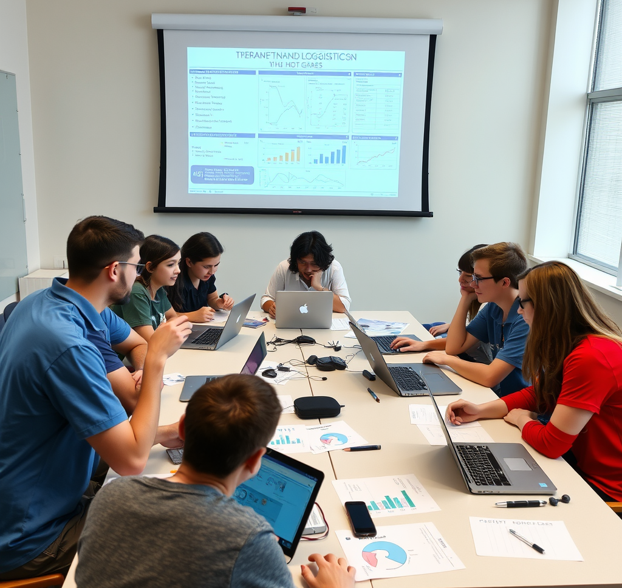
Успешные проекты молодых российских математиков
01
В течение последних лет проведен ряд успешных интеграций теоретической математики в прикладные науки. Эти проекты адресуют важные задачи, такие как оптимизация транспортных потоков.
02
Континуум новых решений предлагает старт-апы молодёжи в области статистики и теории игр. Они развивают инструменты для предсказаний на базе больших данных и их интеллектуальной обработки.
12

Slide 13

Финансирование и поддержка исследований в области математики
Государственные гранты играют важную роль в поддержке математических проектов, финансируя как начальные исследования, так и прикладные задачи с высокотехнологическими аспектами.
Частные компании активно инвестируют в математические исследования, видя в этом потенциал для создания инновационных продуктов и конкурентных преимуществ на рынке технологий.
Международные фонды предоставляют возможность для обмена опытом и повышения квалификации российских исследователей, что стимулирует глобальное взаимодействие и сотрудничество.
13

Slide 14
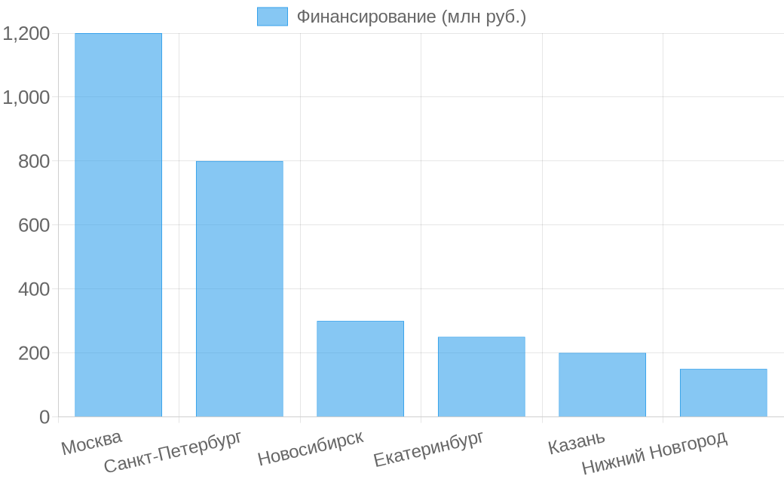
Распределение финансовых средств на математические исследования
Основной рост финансирования наблюдается в Москве и Санкт-Петербурге, где доминируют ведущие научные центры.
Данные показывают значительное перекос в финансировании в пользу столичных регионов, необходимы усилия для устранения диспропорций.
Министерство науки и высшего образования РФ, 2023
14

Slide 15
15 стран
Ключевые международные партнёрства в области математики
Институт международных исследований
Россия активно сотрудничает с 15 странами в области математики, что способствует обмену передовыми методами и усилению научного потенциала.
15

Slide 16

Роль технологий и IT в математических инновациях
Современные IT-технологии способствуют моделированию сложных математических задач, что позволяет быстрее находить решения и проверять гипотезы на основе симуляций.
Алгоритмы и вычислительные мощности ускоряют процесс обработки данных, что ведет к новым открытиям в математике, важным для развития различных прикладных наук.
16

Slide 17


Влияние молодых учёных на инновации в математических науках
Инновационные исследования
Образование и наука
Молодёжь активно участвует в научных исследованиях, внедряя экстраординарные подходы и методы, что способствует качественному прогрессу в математических науках.
Молодые учёные активно вовлечены в процесс образования, повышая интерес студентов к математике через инновационные методики преподавания.
Новые идеи
Лидерство
Идеи, предложенные молодыми математиками, часто становятся основой для новых стартапов, что открывает новые перспективы для науки и экономики.
Будучи более адаптивными, молодые учёные привлекают к математике внимание через социальные платформы, формируя проекты в сфере публичной науки.
17

Slide 18


Примеры математических стартапов и их инновационные решения
Один из стартапов занимается разработкой алгоритмов для оптимизации логистических процессов. Эти алгоритмы повышают эффективность и снижают затраты компаний на доставку продуктов и услуг.
Другой проект предлагает решения для анализа большого массива данных в биомедицине. Применение математических моделей способствует улучшению диагностики и лечения пациентов.
18

Slide 19
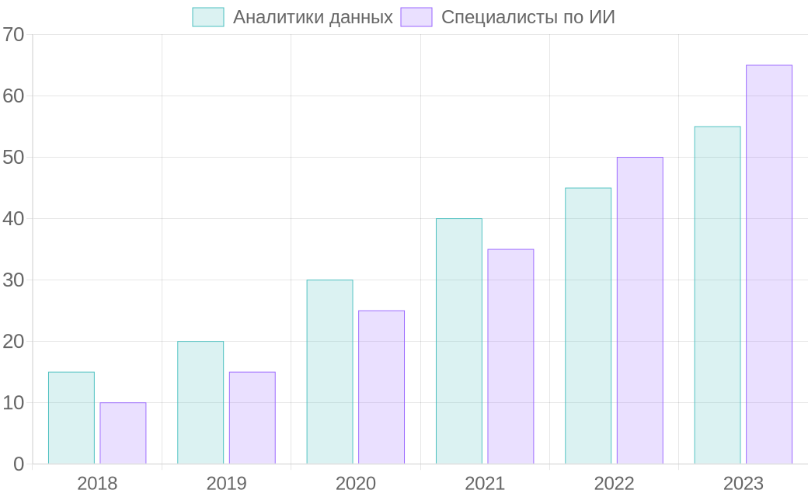
Изменения в трудоустройстве математиков
В последние годы наблюдается увеличение спроса на специалистов, работающих над данными и ИИ, что соответствует мировой технологической тенденции.
Анализ данных позволяет увидеть растущую потребность в аналитиках и специалистах в области ИИ.
Исследование рынка труда в математических отраслях, октябрь 2023.
19

Slide 20

Будущее математических исследований: вызовы и перспективы
Одним из вызовов является интеграция математики с другими дисциплинами, что требует новых методов и подходов для совместной работы.
1
Развитие искусственного интеллекта ставит новые задачи перед математиками, включая разработку более эффективных алгоритмов и моделей.
2
Перспективы открываются в образовании, где инновационные методы преподавания могут значительно повысить заинтересованность студентов.
3
Глобализация и международное сотрудничество усиливают возможность обмена идеями, что значительно расширяет горизонты математических исследований.
4
20

Slide 21


Связь с другими науками
Практическое применение открытий
Математика тесно взаимодействует с физикой, биологией и инженерией, что способствует развитию новых подходов. Эта интеграция позволяет разрабатывать инновационные методы и алгоритмы, двигая науку вперёд.
Междисциплинарные исследования помогают переводить математические открытия в практические инновации. Это включает создание новых технологий, улучшение процессов и повышение эффективности в различных отраслях промышленности.
21

Slide 22
Социальное и экономическое значение математических инноваций
01
02
Математические инновации повышают производительность в научных исследованиях и технологическом развитии. Они способствуют появлению новых отраслей и рабочих мест, что укрепляет экономику.
Внедрение математических методов в социальные науки и управление улучшает качество жизни, оптимизируя процессы планирования и принятия решений на государственном уровне.
03
Математические модели позволяют прогнозировать экономические тенденции и стабильность, минимизируя риски и улучшая финансовую политику. Это существенно влияет на рост благосостояния страны.
22

Slide 23
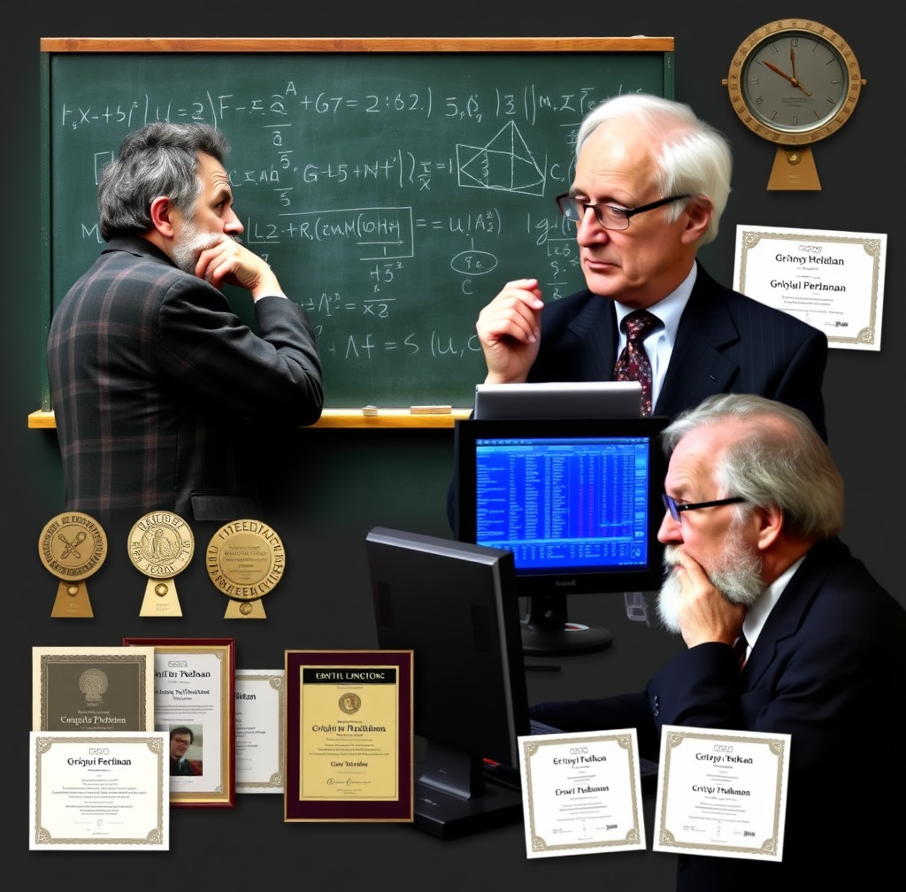
Ведущие российские математики, получившие награды за инновации
Григорий Перельман внес значительный вклад в теорию топологии, решив гипотезу Пуанкаре, за что получил международное признание и приз в области математических наук.
Святослав Набоков известен своими работами в области криптографии, получив ряд наград за разработку методов, обеспечивающих безопасность данных в цифровую эпоху.
23

Slide 24
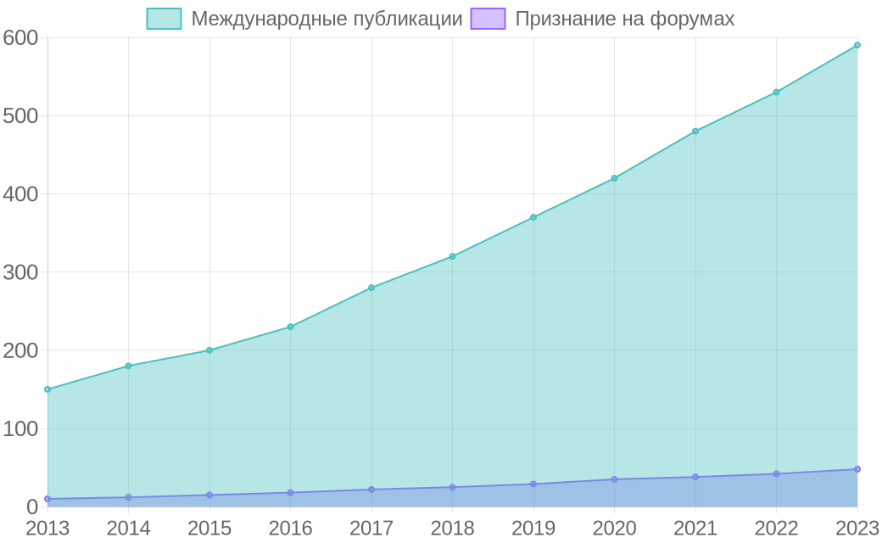
Рост российских математических публикаций
Увеличение публикаций свидетельствует о значительном прогрессе российских математиков на глобальной арене.
Увеличение числа публикаций подтверждает успешность инициатив в математических науках в России.
Росстат, 2013-2023
24

Slide 25
Залог успеха будущих инноваций
Поддержка инноваций в математике критически важна для научного прогресса и технологического лидирования России. Инвестиции в образование и исследования обеспечат постоянное развитие.

